Slide 1
Multi-dimensional range queries for sensor networks
Alessandro Ghidotti Piovan
a.a. 2009/2010
GRUPPO 20

Slide 2
MOTIVAZIONI
Nelle reti di sensori dati o eventi identificati da attributi aventi valori (solitamente) scalari.
Raccolta dati da un ambiente: E=<A₁,A₂, … ,A_{m}>
Range query multi-dimensionali modo naturale per ricercare o correlare eventi di interesse
Ricerche specifiche da parte di un utente
SCENARIO: “Elencare tutti gli eventi per i quali la temperatura è nel range 25° e 30° ed il livello di luce è tra 10 e 15”
Correlazione automatica di eventi
SCENARIO: “Si può capire se un uccello si posa su un nido da un certo range di valori termici e acustici. Si può rilevare con precisione l'arrivo di uno stormo di uccelli ed attivare un sistema di telecamere”
Alessandro Ghidotti Piovan

Slide 3
SUPPORTO ATTUALE
Indici k-dimensionali pre-computati centralizzati
Progettati per funzionare su un singolo nodo
Bassa efficienza energetica, banda limitata
Sensori hanno scarse risorse computazionali
Costo di inserimento può essere dominante
Storage esterno
Nodo esterno alla rete adibito a storage
Possibile collo di bottiglia, nodi più sollecitati di altri (hotspot)
Altri indici distribuiti (e.g. GHT, DIFS, etc.)
GHT (Geographic Hash Tables)
Non supporta le range query multidimensionali
DIFS (Distributed Index for Features in Sensor networks)
Supporto parziale e limitato alle range query multidimensionali
Flooding
Invio query in broadcast a tutti i nodi, solo qualcuno risponde
Scarse scalabilità ed efficienza (anche energetica)
Alessandro Ghidotti Piovan

Slide 4
OBIETTIVI
Indice distribuito
Supporto range query multi-dimensionali
Scalabilità
Efficienza energetica
Robustezza a guasti e perdita messaggi
Performance inserimento eventi e query
DIM
(Distributed Index for Multidimensional data)
Alessandro Ghidotti Piovan

Slide 5
IL DESIGN DEL DIM
Si basa su due elementi fondamentali
Funzione di hash geografico che preserva la località
Ogni nodo associato ad una parte dello spazio degli attributi
Eventi con valori vicini sono memorizzati su nodi vicini
Algoritmo di routing geografico (GPSR)
Un nodo può inviare un pacchetto ad un altro nodo avente una posizione geografica specifica
Utilizza messaggi di segnalazione e la posizione geografica dei nodi
Si raggiunge una destinazione inoltrando i messaggi a nodi vicini
Vengono fatte due assunzioni di base
Tutti i nodi conoscono l'estensione della zona coperta dalla rete di sensori
Ogni nodo conosce la propria posizione geografica
Sistema di riferimento 2-dimensionale
Alessandro Ghidotti Piovan

Slide 6
GPSR – DUE PAROLE…
GREEDY FORWARDING
IDEA: basandosi sulla posizione geografica dei nodi, è in grado di inoltrare messaggi utilizzando eventualmente nodi intermediari.
S
D
GPSR (Greedy Perimeter Stateless Routing for Wireless Networks)
Algoritmo per effettuare il routing efficiente di pacchetti da una sorgente ad una destinazione in una rete di sensori wireless
Stateless: i nodi non devono mantenere informazioni di stato durante il routing (nessuna occupazione risorse nodi)
Greedy forwarding: si inoltra sempre al nodo geograficamente più vicino alla destinazione
ASSUNTO: i nodi conoscono la propria posizione geografica e quella dei vicini (quest’ultima rilevata dinamicamente)
PERIMETER FORWARDING
vuoto (“void”)
Modalità di funzionamento “Perimeter forwarding”
Se tra i nodi interni alla portata radio della sorgente non vi sono nodi in direzione della destinazione, si ha un “vuoto”.
A partire dal primo nodo vicino entro il range della sorgente si dirotta il pacchetto circumnavigando il perimetro del vuoto fino a raggiungere la destinazione.
Ad ogni hop si applica la regola della mano destra per selezionare il prossimo nodo a cui inoltrare il pacchetto (senso antiorario, indice puntato sulla destinazione).
S
D
Alessandro Ghidotti Piovan

Slide 7
COSTRUZIONE DELLE ZONE
Fissato un sistema di riferimento x-y il rettangolo R rappresenta l'area geografica di copertura della rete di sensori.
Una zona è un sottoinsieme dell'area di R ottenuto mediante il seguente procedimento:
Si fanno k suddivisioni della regione R
Se k dispari, suddivisione verticale
Se k pari, suddivisione orizzontale
N.B.: ad ogni passo si dividono a metà tutte le sottoregioni
i.e.: alla i-esima divisione, si hanno 2^{i} rettangoli di eguale dimensione
k si definisce livello della zona Z – level(Z)
Una zona Z può essere identificata sia da un codice – code(Z) – sia da un indirizzo – addr(Z).
code(Z) = stringa di bit di lunghezza level(Z) ottenuta come segue:
Se Z è nella metà di sinistra di R, il primo bit è 0, altrimenti 1.
Se Z è nella metà bassa di R, il secondo bit è 0, altrimenti 1.
Il procedimento è applicato ricorsivamente per ciascun quadrante di R e così via.
addr(Z) = coordinate del centroide del rettangolo definito da Z
IDEA: metodo per suddividere la regione in zone assegnando loro un codice univoco.
code(Z) = 0101
addr(Z) = centroide
0101
0111
1101
1111
Z
010
01
011
110
11
111
0100
0110
1100
1110
0
1
0001
0011
1001
1011
000
00
001
100
10
101
0000
0010
1000
1010
R
Alessandro Ghidotti Piovan

Slide 8
ZONE TREE
IDEA: definire zone con un solo nodo al loro interno.
0
1
0
1
0
1
1111
0
1
0
1
0
1
011
110
010
0
1
1110
Distribuzione fisica dei nodi in genere non regolare
Per un certo k alcune zone potrebbero essere vuote ed altre avere più di un nodo al loro interno.
DIM consente di associare i nodi a zone di dimensioni differenti.
Concetto di zone ownership: più larga zona al cui interno è presente uno ed un solo nodo.
Nodo A unico presente nella zona Z_{A}: A si dice owner della zona Z_{A}.
101
00
100
Data la posizione di un nodo, come determinare quale zona possiede?
R
Alessandro Ghidotti Piovan

Slide 9
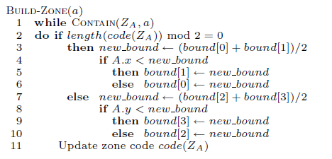
RISOLUZIONE DELLE ZONE
IDEA: metodo affinché un nodo risolva i propri confini di zona.
True se il nodo “a” è contenuto entro i confini della zona correntemente associata ad “A”
b[3]
A
A.y
new_bound
INIZIO → code(Z_{A}) = NULL → lenght(code(Z_{A}))=0
Step1 → code(Z_{A}) = 0 → lenght(code(Z_{A}))=1
Step2 → code(Z_{A}) = 01 → lenght(code(Z_{A}))=2
FINE → code(Z_{A}) = 010 → lenght(code(Z_{A}))=3
b[2]
R
A.x
b[0]
b[1]
new_bound
new_bound
Alessandro Ghidotti Piovan

Slide 10
HASH GEOGRAFICO
IDEA: attributi con valori vicini sono mappati in zone geograficamente vicine.
Il codice calcolato identifica la zona a cui viene associato l’evento.
Eseguito sul nodo A
HASH
code(E)=10
E=<0.7,0.3>
B
HASH
code(E)=100
011
1111
110
010
Eseguito sul nodo B
1110
Dato un evento (o una query), la funzione di hash calcola un codice di zona.
La “precisione” del codice calcolato dipende dal livello della zona posseduta dal nodo che calcola l’hash.
La lunghezza della stringa di bit risultante dall’hash è uguale alla lunghezza del codice di zona del nodo che lo calcola.
A
101
100
00
R
Alessandro Ghidotti Piovan

Slide 11
ESEMPIO: HASH EVENTO
E = <0.3,0.8>
0.3
0.8
k_{A} = lenght(code(Z_{A})) = 5
0
1
0
1
0
1
0
1
0
1
0
1
0
1
0
0.125
0.25
0.375
0.5
0.625
0.75
0.875
1
code(E) =
For i between 1 and m, if A_{i} < 0.5, the i-th bit of the zone code is assigned 0, else 1.
For i between m+1 and 2m, if A_{i-m} < 0.25 or A_{i-m} in [0.5,0.75), the i-th bit of the zone is assigned 0, else 1.
Repeat the procedure until all k_{A} bits have been assigned.
0
1
1
1
0
Lo schema di hash usa i valori degli attributi in modo round-robin su un albero binario (i.e. lo zone tree) per mappare gli eventi alle zone.
Alessandro Ghidotti Piovan

Slide 12
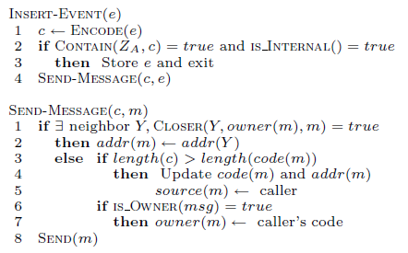
ROUTING DI UN EVENTO
IDEA: utilizzo di GPSR per inoltrare un evento al nodo che lo dovrà memorizzare.
Hash di un evento calcolato per individuare la zona il cui nodo proprietario è designato a memorizzare l’evento. Il nodo è determinato in base all’identificativo dell’evento:
STORAGE DATA-CENTRIC
Il nodo individuato si dice proprietario dell’evento E e si indica come owner(E).
Il codice della zona di destinazione viene via via raffinato durante il routing, non pre-computato dal nodo che emette l’evento:
LAZY EVALUATION
E=<0.8,0.7>
c=code(E)=1110
c=code(E)=111
A
D
C
1111
011
010
110
B
1110
Z’
store(E)
c=code(E)=111
101
100
00
R
Alessandro Ghidotti Piovan

Slide 13
ROUTING RANGE QUERIES
IDEA: inoltrare la query alla zona che mappa l’intero range e poi suddividerla in query con range più piccoli da inviare ai nodi competenti per quei range.
Q=<0.6-0.9,0.8-0.9>
Q=<0.6-0.9,0.8-0.9>
Q₁=<0.6-0.75,0.8-0.9>
9
A₁<1/4
1/4≤A₁<1/2
1/2≤A₁<3/4
A₁≥3/4
0111
110
1111
010
3
5
8
1
4
A₂≥3/4
A₂≥1/2
Q₁=<0.75-0.9,0.8-0.9>
4
10
7
2
3
6
5
1
2
6
1/2≤A₂<3/4
Q₁=<0.75-0.9,0.8-0.9>
0110
1110
Si mappa la query ad un prefisso di zona (macro-zona contenente tutto il range) definito con code(Q).
Se il nodo che riceve la query è owner di una zona che si sovrappone con quella di codice code(Q), divide la query in due sottoquery di range inferiore.
Se il code(Q) di una query non ha sovrapposizione con la zona del nodo che la riceve, il nodo la inoltra in direzione del centroide della zona di codice code(Q).
7
9
1/4≤A₂<1/2
A₂<1/2
0001
8
10
10
001
A₂<1/4
0000
R
A₁<1/2
A₁≥1/2
Q=<0.6-0.9,0.8-0.9>
Alessandro Ghidotti Piovan

Slide 14
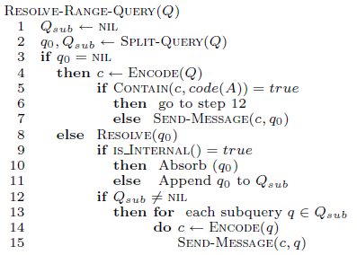
ESEMPIO PIU COMPLESSO
Q₂₂=<0.75-0.8,0.6-0.9>
Q₂=<0.5-0.8,0.6-0.9>
Q₁=<0.3-0.5,0.6-0.9>
Q₂=<0.5-0.8,0.6-0.9>
Q₁=<0.3-0.5,0.6-0.9>
Q₁=<0.3-0.5,0.6-0.9>
A₁<1/4
1/4≤A₁<1/2
1/2≤A₁<3/4
A₁≥3/4
1111
9
0111
110
010
3
5
A₂≥3/4
8
1
4
A₂≥1/2
1
2
4
10
7
2
3
6
5
6
1/2≤A₂<3/4
Q₂₁=<0.5-0.75,0.6-0.9>
0110
1110
Q₁₁=<0.3-0.5,0.6-0.75>
Q₁₂=< 0.3-0.5,0.75-0.9>
Q₂₂₁=<0.75-0.8,0.6-0.75>
Q₂₂₂=< 0.75-0.8,0.75-0.9>
7
9
1/4≤A₂<1/2
A₂<1/2
0001
8
10
10
001
A₂<1/4
0000
R
A₁<1/2
A₁≥1/2
Q=<0.3-0.8,0.6-0.9>
Alessandro Ghidotti Piovan

Slide 15
CONFINI “UNDECIDED”
Può succedere che a causa di ostacoli o di ridotta portata radio non sia rilevato nessun nodo in una certa direzione.
Viene costruita un’idea “provvisoria” della zona considerando “undecided” il lato in direzione del quale non risulta esserci nessun altro nodo.
La risoluzione completa di una zona con confini “undecided” viene differita all’atto di inserimento di un evento o di avvio di una query.
Alessandro Ghidotti Piovan

Slide 16
RIDIMENSIONAMENTO CONFINI ZONE “UNDECIDED”
IDEA: differire la risoluzione dei confini “undecided” durante il routing di un evento/query.
La risoluzione dei confini “undecided” delle zone viene differita all’atto dell’inserimento di un evento o di avvio di una query. Tre possibilità:
Il nodo A che emette l’evento e lo inoltra, riceve quello stesso messaggio senza che nessun altro nodo intermedio abbia modificato le informazioni in esso contenute.
A capisce di essere il proprietario dell’intera zona compresa la parte “undecided” e memorizza l’evento in locale.
Il nodo A che emette l’evento lo inoltra ad un vicino D che calcola un nuovo hash più lungo per l’evento prima di inoltrarlo nella direzione del nuovo codice di zona. Il messaggio tuttavia ritorna a D ma l’owner dell’evento è rimasto A.
D capisce che A era il vero proprietario dell’evento e quindi lo incapsula in un messaggio e lo rispedisce ad A che a quel punto capisce di essere il proprietario dell’intera zona e memorizza quindi l’evento.
Il nodo A che emette l’evento lo inoltra circumnavigando il perimetro del vuoto dato dal lato “undecided”. Un altro nodo intermedio B riceve il messaggio e nota che il suo codice di zona coincide con quello del nodo A mittente (v. esempio a lato).
B ridimensiona la propria zona e poi invia una richiesta di ridimensionamento ad A che a sua volta elimina il lato “undecided” ed aggiorna il proprio codice di zona.
code(A) = code(B)
code(E)=0111
B
1111
01
0
undecided
110
1110
0
101
00
A
100
R
E=<0.4,0.8,0.9>
code(E)=011
code(E)=0
Alessandro Ghidotti Piovan
Notes:
Per la stampa: lasciare solo i tratteggi

Slide 17
ALCUNE DEFINIZIONI
Due zone si dicono sibling se il loro codice di zona differisce solo per l’ultimo bit.
Il sibling subtree di Z è il sottoalbero che ha per radice la zona sibling della zona Z.
Data una zona Z e detto p l’insieme dei k-1 bit del codice di Z:
Se code(Z)=p1, allora il codice della backup-zone di Z sarà code(backup(Z))=p01* che finisce con il maggior numero di 1.
Se code(Z)=p0, allora il codice della backup-zone di Z sarà code(backup(Z))=p10* che finisce con il maggior numero di 0.
N.B.: X* sta ad indicare 0 o più ripetizioni di X.
sibling(Z)
0
1
Z
0
1
0
1
backup(Z)
sibling-subtree(Z)
Alessandro Ghidotti Piovan

Slide 18
ROBUSTEZZA
IDEA: utilizzare la replicazione per rendere il sistema robusto a guasti o alla perdita di dati.
Se si verifica un guasto si ha una potenziale perdita di dati
Mirror replication: un evento di codice code(E) viene inoltrato alla zona con tale codice e nella zona con codice negato (i.e.: 0110 → 1001)
Il mirror di un nodo è dalla parte diametralmente opposta della regione coperta dalla rete di sensori.
Soluzione costosa: coinvolgimento molti nodi per inviare le repliche
Local replication: si usa il nodo di backup. Essendo in genere vicino alla zona di codice code(E) il costo delle repliche non domina il traffico di rete.
Soluzione più economica: coinvolti nell’invio di repliche solo pochi nodi vicini alla zona di destinazione (in reti dense tipicamente 1-2 hop per raggiungere il nodo di backup).
backup(B)
mirror(A)
0111
110
1111
010
3
5
1
2
4
B
6
0110
1110
7
9
0001
8
A
10
10
001
0000
R
Alessandro Ghidotti Piovan

Slide 19
ROBUSTEZZA (DETTAGLI)
DIM supporta aggiunta/rimozione di nodi
Il meccanismo di costruzione delle zone è dinamico e le zone saranno ridimensionate se si hanno dei cambiamenti nella topologia della rete.
Prima che un nodo venga spento, tutti i dati in esso memorizzati vengono inviati al suo nodo di backup.
Espansione di zona permessa solo tra nodi sibling.
DIM è robusto a guasti dei nodi
Se non arrivano segnali GPSR da una zona vicina, il nodo viene considerato guasto.
Tutti i dati che erano stati inoltrati al nodo guasto, vengono presi in carico dal nodo che ne ha rilevato la zona oppure dal relativo nodo di backup.
DIM è robusto alla perdita di pacchetti
Si fanno più tentativi richiedendo la stessa query. Se non si ottiene comunque una risposta per l’intero range richiesto, si restituisce solo la porzione di dati ricevuta.
Alessandro Ghidotti Piovan

Slide 20
DIM: ANALISI PERFORMANCE
Parametri di valutazione e confronto:
Costo medio di inserimento di un evento
Numero medio di messaggi necessari per inserire un evento
Costo medio di risoluzione di una query
Numero medio di messaggi per inoltrare una query a tutti i nodi rilevanti
In una rete con N nodi, il costo medio di inserimento è proporzionale a sqrt(N).
Il costo di risoluzione delle query dipende dall’ampiezza del range
L’algoritmo esegue lo split solo quando la query arriva nella zona rilevante
Alessandro Ghidotti Piovan

Slide 21
DIM: ANALISI PERFORMANCE
Supponiamo che le ampiezze delle query seguano una funzione di densità di probabilità f(x).
Il costo medio di risoluzione è dato da
dove x è la dimensione della query e f(x) la densità di probabilità per quel range.
Tipo distribuzione | Costo medio range query
Uniforme | O(N)
Uniforme con limite B | O(B)
Algebrica → f(x) = e^{-cx} | O(sqrt(N))
Esponenziale → f(x) = x^{-k} | O(sqrt(N))
Alessandro Ghidotti Piovan

Slide 22
SIMULAZIONI
Utilizzo del sistema ns-2 modificato: aggiunto supporto a GPSR, DIM e GHT-R.
Dimensione rete varia da 50 a 300 nodi
Ogni nodo ha in media 20 nodi all’interno della propria copertura radio
Alessandro Ghidotti Piovan

Slide 23
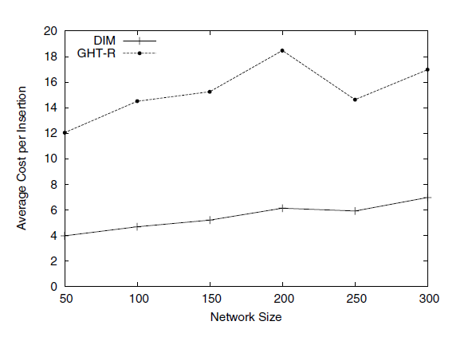
RISULTATI INSERIMENTO
Il DIM ha performance migliori al GHT-R per quanto riguarda l’inserimento degli eventi (il costo in sistemi basati su flooding è nullo - storage locale al nodo)
Questo è dovuto al fatto che le circumnavigazioni dei vuoti si hanno solo quando si hanno boundary undecided, mentre con il GHT-R vengono fatte quasi per ogni inserimento.
Alessandro Ghidotti Piovan

Slide 24
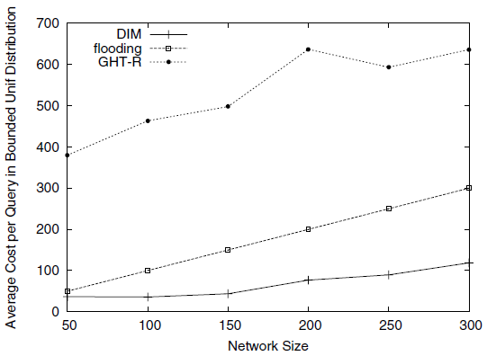
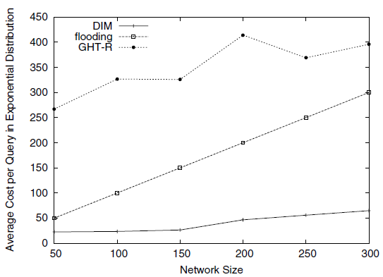
RISULTATI QUERY
Il DIM ha performance migliori al GHT-R e al flooding sia con distribuzione di range uniforme limitata sia con distribuzione esponenziale.
Tipicamente, i range delle query richieste sono comunque limitati (è raro vengano effettuate query su range molto ampi)
E’ ragionevole affermare che il costo medio di query tende a sqrt(N)
Alessandro Ghidotti Piovan

Slide 25
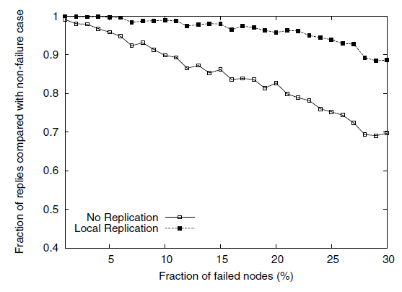
RISULTATI REPLICAZIONE
In una rete con 100 nodi sono stati inseriti eventi in modo uniformemente distribuito su tutti i nodi e poi è stata emessa una range query che coprisse l’intera rete, registrando i risultati.
Conoscendo i risultati, si è simulato il guasto simultaneo di una certa percentuale di nodi in modo casuale e si è riemessa la query.
Considerando un 30% di nodi spenti, con la replicazione locale si ottiene circa il 90% delle risposte, viceversa solo il 70%.
Alessandro Ghidotti Piovan

Slide 26
CONCLUSIONI
Indici centralizzati
Indici pre-computati
Altri indici distribuiti
Bassa efficienza energetica ☹
Costo di inserimento dominante ☹
NO range query multidimensionali ☹
Indice distribuito ☺
Lazy evaluation ☺
SI range query multidimensionali ☺
DIM
Storage data-centric ☺
Hash geografico ☺
Bottleneck, hotspots ☹
Scarsa scalabilità ☹
Storage esterno
Flooding
Alessandro Ghidotti Piovan

Slide 27
Alessandro Ghidotti Piovan
GRAZIE PER L’ATTENZIONE
GRUPPO 20

